Slide 1
原油高、仕入・原材料費高対策 オンライン展示会申込書
エネルギー転換、省エネ、代替材料、カーボンニュートラル等に貢献できる製品やサービスを紹介するオンライン展示会の
ページ掲載申込書です。申込項目および２ページ目の各項目にご記載の上、ご提出ください。
申込項目
項目 | 内容
企業名
役職／氏名 | 役職 |  | 氏名
メールアドレス
連絡先電話番号
企業URL
紹介元支援機関
ジェグテック登録有無 | どちらかに○をご記載ください |  | 有 |  | 無
掲載までの流れ
本資料にご記載いただいた内容をもとに、当該オンライン展示会ページ掲載に対する審査を行います。
掲載対象となった場合、中小機構アドバイザーにて掲載案を作成いたしますので、内容のご確認をお願いします。
確認終了後にオンライン展示会に掲載いたします。
ジェグテック未登録の企業様につきましては、別途会員登録に関する手続きについてご連絡いたします。
申込書提出先
（独）中小企業基盤整備機構 販路支援部 マッチング支援課 ジェグテック担当
E-Mail：hanro-web@smrj.go.jp
電話 ：03-5470-1824

Slide 2
タイトル | （製品サービスのキャッチコピーをご記載ください＿20文字程度）
想定効果 | （当該製品サービスにより顧客企業へもたらされる想定効果をご記載ください＿30文字程度）
写真１
写真２
指定の大きさの写真（縦：520 横： 840ピクセル以上）を、記載のメールアドレス宛に添付ください
受賞実績 | （直近４年間での受賞等の実績（平成３０年以降）をご記載ください）
想定ターゲット層 | （ターゲットとしている業種・業態、マーケティングセグメントをご記載ください）
想定取引形態 | （製品販売、設備導入、設計、施工、サービス提供、共同開発等ご記載ください）
取引実績 | （受注実績のある企業名（企業名を公表できない場合は、例えば、精密機器メーカー・物流会社・医療施設等、記載可能な範囲でご記載ください。） ）
概要 | （製品サービスの概要説明や特徴をご記載ください＿150～200文字程度）
所在地
資本金 | （千円） | 従業員 | （人）

Slide 3
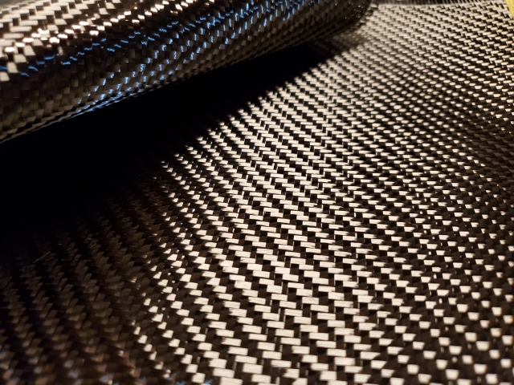
タイトル | （製品サービスのキャッチコピーをご記載ください＿20文字程度）
 | 廃材から炭素繊維に
想定効果 | （当該製品サービスにより顧客企業へもたらされる想定効果をご記載ください＿30文字程度）
 | 産業廃棄物の低減による環境汚染の抑止・材料費高への貢献
Sample
受賞実績 | （直近４年間での受賞等の実績（平成３０年以降）をご記載ください）
 | (令和2年）地域未来牽引企業
想定ターゲット層 | （ターゲットとしている業種・業態、マーケティングセグメントをご記載ください）
 | 化学メーカー、医療機器メーカー
想定取引形態 | （製品販売、設備導入、設計、施工、サービス提供、共同開発等ご記載ください）
 | 製品販売
取引実績 | （受注実績のある企業名（企業名を公表できない場合は、例えば、精密機器メーカー・物流会社・医療施設等、記載可能な範囲でご記載ください。） ）
 | 〇〇化成、△△株式会社
概要 | （製品サービスの概要説明や特徴をご記載ください＿150～200文字程度）
 | リサイクルが困難な使用済廃材を、炭素繊維として再資源化することで生成された本製品□□は、自動車部品や機械の歯車等に用いられている。本製品を樹脂と複合させることで、軽さや強度が出て、様々な製品に活用できる素材となる。本製品は廃材から炭素繊維を生成することで、低コストを実現しているほか、産業廃棄物の低減による環境汚染抑止にも貢献している。
所在地 | 東京都港区虎ノ門×× △△ビル
資本金 | 13,000（千円） | 従業員 | 14（人）

